Slide 1
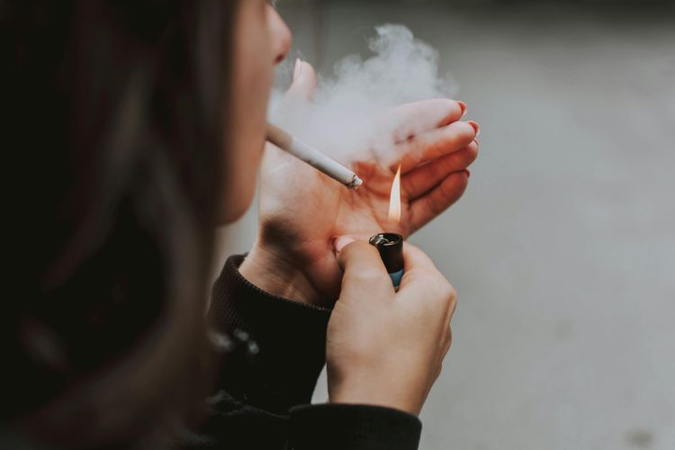
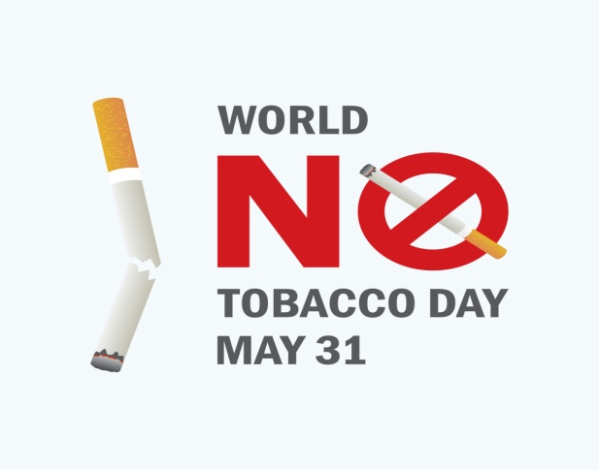

I rischi per il consumo dei prodotti del tabacco e le patologie fumo correlate
Dott.ssa Laura Martino
Responsabile U.O.S.D. Pneumologia
Ospedale Clinicizzato “SS.Annunziata”

Slide 2
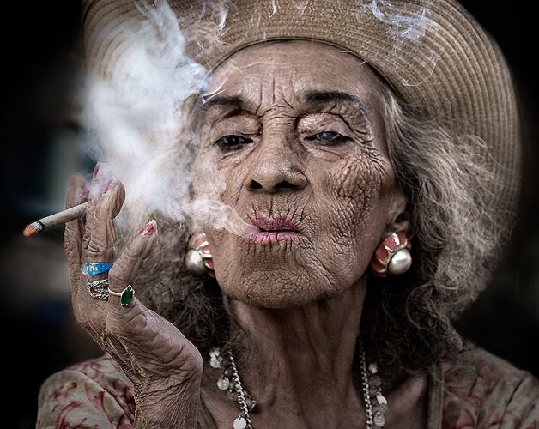
TABAGISMO
“ la quotidiana piacevole necessità
di fumare tabacco ”

Slide 3
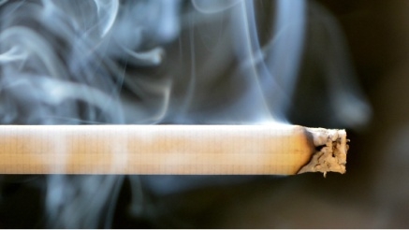
FUMO E PATOLOGIE CORRELATE
Il consumo di tabacco ( tabagismo) rappresenta uno dei piu’ grandi problemi di sanità pubblica a livello mondiale ed è uno dei maggiori fattori di rischio nello sviluppo delle patologie neoplastiche,cardiovascolari e respiratorie.
Il tabacco provoca più decessi di alcol,droghe,incidenti stradali, omicidi e suicidi messi insieme.
E’ una causa nota o probabile di almeno 27 malattie tra le quali la Broncopneumopatia Cronica Ostruttiva (BPCO), il cancro del polmone, altre forme di cancro,cardiopatie e vasculopatie.

Slide 4
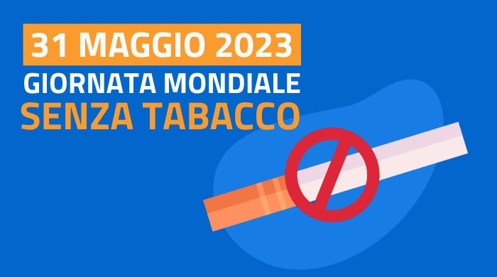
Coltiviamo cibo, non tabacco
31maggio 2023
Quattro milioni di ettari di suolo che potrebbero essere destinati alle colture alimentari sono utilizzati per produrre tabacco.
In oltre 125 Paesi il tabacco è una coltura da reddito. Si stima che l’area occupata dalle piante di Nicotiana tabacum sia pari a circa 4 milioni di ettari, un’estensione maggiore di quella di un Paese come la Svizzera. Ogni anno sono più di 200.000 gli ettari di foresta disboscati per fare posto alla coltura di questa singola specie vegetale. Il terreno coltivato a tabacco richiede inoltre un uso intensivo di pesticidi e fertilizzanti che contribuiscono a degradare i terreni e a danneggiare la salute di chi li coltiva o vi vive accanto.

Slide 5
Coltiviamo cibo, non tabacco
31maggio 2023
In genere i coltivatori hanno accordi contrattuali estremamente svantaggiosi: i semi e gli altri materiali necessari sono forniti dall’industria stessa, che poi ne scala i costi dai ricavi. Dato che spesso il prezzo pagato per il raccolto non è equo, per i contadini diventa impossibile saldare pienamente i propri debiti e abbandonare la produzione del tabacco.
L’industria del tabacco sta sfruttando il tema della sussistenza economica dei contadini da queste coltivazioni “per fare pressioni contro politiche di cambiamento finalizzate alla riduzione della domanda di tabacco” spiega Ruediger Krech, il direttore del Dipartimento di promozione della salute dell’OMS. “Abbiamo bisogno di proteggere la salute e il benessere dei contadini e delle loro famiglie, non solo dai danni dell’agricoltura del tabacco, ma anche dallo sfruttamento da parte dell’industria del tabacco.”

Slide 6
Il claim scelto dall'Organizzazione mondiale della sanità per il World No Tobacco Day 2025 è «Giù la maschera» («Bright products. Dark intentions. Unmasking the Appeal»), allarmata dal numero di ragazzi tra i 13 e i 15 anni che consumano tabacco nel mondo: 37 milioni.

Slide 7
L’indagine «Utilizzo dei prodotti del tabacco e contenenti nicotina nei giovani italiani», che ha indagato sulle abitudini dei più giovani a partire dal fumo inteso come sigarette tradizionali fino agli altri prodotti contenenti nicotina, è stata condotta su un campione di 8.316 studenti (che frequentano scuole in Lombardia, Toscana, Molise, Campania e Sardegna, di cui il 27% della scuola secondaria di primo grado e il rimanente delle superiori) e ha visto la partecipazione solo di una piccola percentuale di maggiorenni. Dai dati emerge che le stime sono simili tra maschi e femmine e comparabili nelle diverse Regioni italiane.

Slide 8
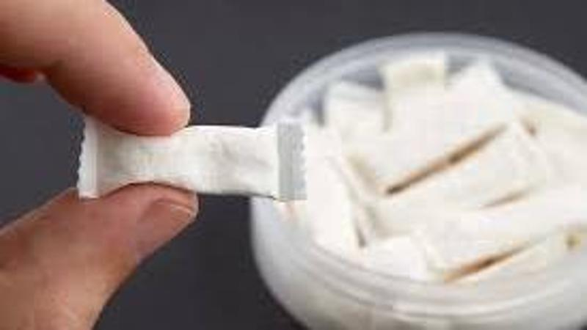
In media il 30% del campione ha utilizzato almeno un prodotto a base di nicotina nell’ultimo mese. Entrando nel merito, negli ultimi 30 giorni, un ragazzo su 5 (20,1%) ha fumato sigarette tradizionali, il 17,7% tabacco riscaldato, il 23% sigarette elettroniche e il 2,6% bustine di nicotina (in inglese nicotine pouches, questa indagine è tra le prime a rilevare il nuovo prodotto). Il 63% di chi usa sigarette elettroniche o tabacco riscaldato o nicotine pouches fuma anche sigarette tradizionali.
L'indagine nelle scuole italiane sul rapporto tra giovani e fumo: un terzo della paghetta viene bruciato da sigarette e alcol

Slide 9
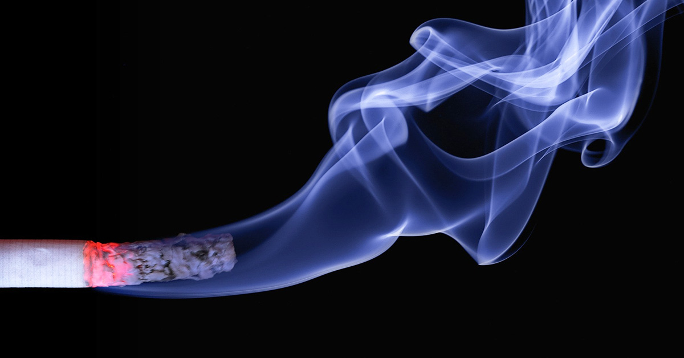
Effetto negativo del consumo di tabacco in Italia
L’uso del tabacco danneggia sia la salute pubblica che quella fiscale dell’Italia, minacciando gli sforzi per migliorare l’equità, alleviare la povertà e proteggere l’ambiente.
Danni sociali
Il costo economico del fumo in Italia è di 23.002.796.032 euro. Ciò include i costi diretti legati alla spesa sanitaria e i costi indiretti legati alla perdita di produttività causata da malattia e morte prematura

Slide 10
Effetto negativo del consumo di tabacco in Italia
Danni allo sviluppo
La spesa per il tabacco distoglie fondi dalle risorse di cui le famiglie hanno bisogno per uscire dalla povertà. In media in Italia un fumatore deve spendere il 2,20% del Pil pro capite per acquistare in un anno 100 pacchetti delle sigarette più diffuse
Danni ambientali
I mozziconi di sigaretta sono i rifiuti più comunemente gettati in tutto il mondo. Si stima che ogni anno in Italia finiscano come rifiuti tossici 13.283 tonnellate di mozziconi, pari a 3.795 femmine di elefante africano

Slide 11
Effetto negativo del consumo di tabacco in Italia
Danni all’equità sanitaria
L’industria del tabacco commercializza i suoi prodotti in modo aggressivo verso le popolazioni a basso reddito e i giovani in Italia.
Danni alle malattie non trasmissibili .
Non solo il fumo è un importante fattore di rischio per le 4 principali malattie non trasmissibili (cancro, malattie cardiache, malattie respiratorie e diabete), ma le persone che vivono con malattie mentali hanno quasi il doppio delle probabilità di fumare rispetto agli altri individui.

Slide 12
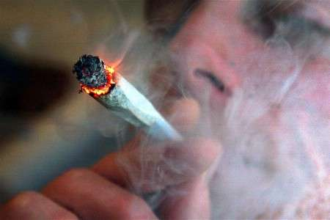
TABAGISMO
Il fumo di sigaretta è una patologia che cronicamente si ripete.
E’ definita come disturbo o malattia nella versione ICD-10 (international classification of diseases)
che lo include tra le cause di morte
E’ la prima causa
di morte prevenibile.

Slide 13
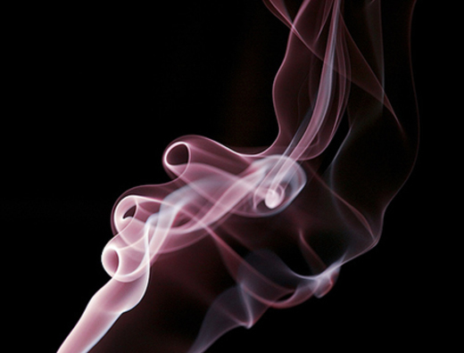
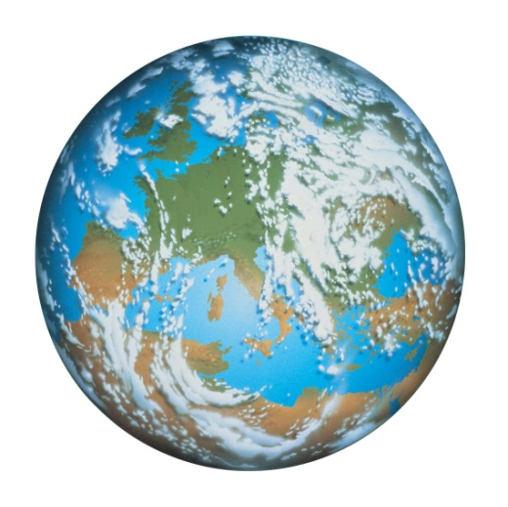

TABAGISMO: mortalità
7.1 milioni di morti / anno
96,037 mila morti / anno
Atlante mondiale del tabacco (2018) - American Cancer Society

Slide 14
Negli ultimi dieci anni si è riscontrata in Italia una lenta e costante riduzione ( 59,1% 54,5)
%) Tuttavia è aumentato il consumo giornaliero medio in quanto 22 fumatori su 100 fumano più di 20 sigarette al giorno

Slide 15
La variabilità territoriale mostra in testa alla classifica delle regioni con più alto numero di fumatori alcune regioni del centro sud
L’attenzione degli operatori sanitari al fumo è bassa: solo al 25% viene chiesto se fuma mentre solo al 46.7% viene chiesto di smettere. Questo trend è stato sicuramente influenzato dalla pandemia covid.

Slide 16
Fumano le fasce di popolazione piu’ fragili in termini socio-economici e fra loro il numero in 10 anni è aumentato.
Fuma il 27% di chi ha la licenza media vs il 17% dei laureati e fuma soprattutto sigarette.

Slide 17
MA COSA C’E’ NEL FUMO
Il fumo di tabacco contiene piu’ di 4000 componenti compresi carcinogeni come N-nitrosamine e idrocarburi aromatici e anche sostanze tossiche come ammoniaca,ossido di azoto,cianuro di idrogeno,monossido di carbonio e nicotina.

Slide 19

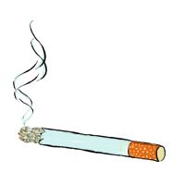
Catrame
E' il costituente più importante della parte corpuscolata del fumo, formato principalmente da idrocarburi cancerogeni che si depositano nei polmoni e nelle vie respiratorie aumentando il rischio di tumori nei vari organi.
Sostanze irritanti
Si tratta di sostanze come la croleina, la formaldeide, gli ossidi di azoto, ecc., che, inalate con il fumo, inibiscono il movimento delle ciglia della mucosa delle vie respiratorie e, depositandosi, interferiscono con l'autodepurazione dei polmoni. Favoriscono infezioni, bronchite cronica ed enfisema.
Nicotina
E' un alcaloide facilmente assorbito dalle mucose, dagli epiteli dei bronchi e dagli alveoli polmonari. Influenza il sistema cardiovascolare e nervoso e induce dipendenza.
Ossido di Carbonio
Si forma per combustione incompleta del tabacco. Si lega all'emoglobina riducendo il trasporto dell' ossigeno dai polmoni ai tessuti.
Provoca un minor nutrimento per i tessuti, l'ingiallimento della pelle, una ridotta capacità respiratoria e un minore rendimento muscolare.

Slide 20
I danni acuti da fumo
I danni acuti da fumo comprendono: Riduzione della performance sportiva dovuta al monossido di carbonio (CO), irritazione congiuntivale e tosse indotta dalle sostanze irritanti, alterazioni a livello circolatorio e coagulativo (danno endoteliale a livello coronarico e attivazione del sistema coagulativo).
Effetti acuti del fumo sui polmoni:
È stato osservato che 15 aspirazioni di fumo nell’arco di 5 minuti causano, in condizioni di riposo, un aumento delle resistenze polmonari di tre volte. Esso permane mediamente per 35 minuti, interferendo così con l’attività respiratoria e con la necessità di ossigeno da parte dei muscoli per poter lavorare.
Effetti acuti del fumo sui muscoli:
Dai polmoni ai muscoli, l’ossigeno è trasportato nel sangue dall’emoglobina. Il monossido di carbonio, che è un prodotto del fumo, sottrae ossigeno al sangue con conseguenti effetti negativi sui tessuti. Quindi, fumando una sigaretta, si riduce l’apporto di sangue ossigenato ai tessuti, in particolare quello muscolare, con conseguente diminuzione della propria resistenza e del rendimento sportivo.
Effetti del fumo attivo sui farmaci: attenuazione dell’effetto degli steroidi inalatori e sistemici utilizzati nell’asma e il rischio di embolia polmonare in caso di associazione fumo-pillola.

Slide 21
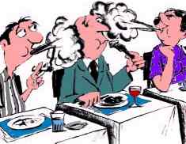
I danni cronici da fumo
• L’esposizione cronica al fumo attivo è associata a una lunga serie di malattie, più di 25, legate non soltanto all’apparato respiratorio: questo è spiegabile con la diffusione sistemica delle sostanze di combustione, sia i gas come il CO, gli ossidi di zolfo e di azoto o le aldeidi, ma anche il particolato stesso, la cui componente ultrafine è in grado di superare la barriera alveolare e diffondersi nel sangue trasportando idrocarburi e sostanze ossidanti in tutti i distretti corporei.
Doll R, Crofton J.Tobacco and health. British Medical Bulletin 1996; 52: 3-11

Slide 22
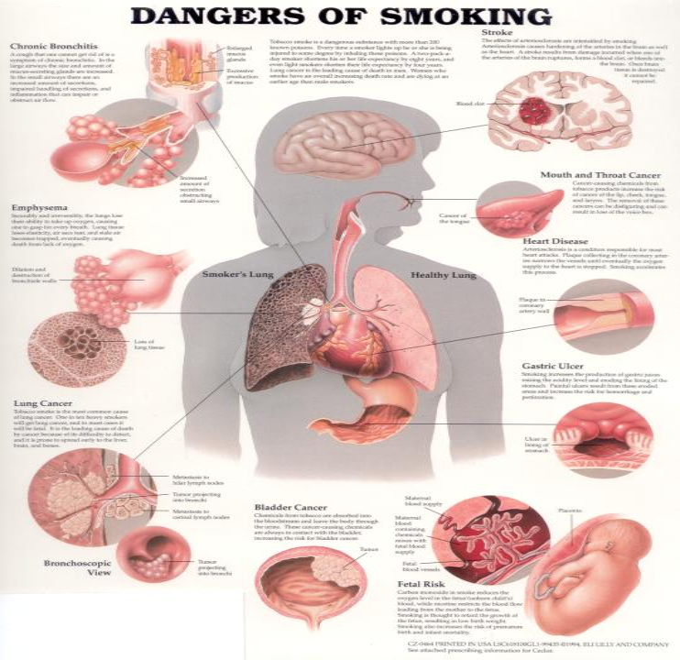
PRINCIPALI
PATOLOGIE
FUMO-CORRELATE
non solo …
polmonari
cardiovascolari,
neoplastiche …
ma anche…
….cutanee!

Slide 23
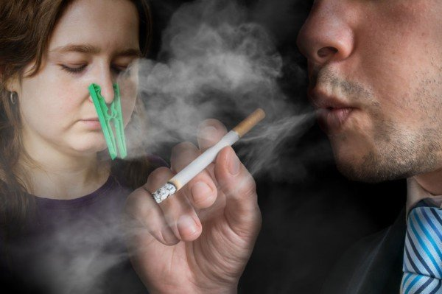
FUMO PASSIVO
Fumo passivo significa:
1) esposizione a fumo di seconda o terza mano dopo la nascita, respirando aria che contiene sostanze tossiche che risultano dalla combustione dei prodotti del tabacco;
2) esposizione nell’utero a sangue materno contaminato dalla combustione degli stessi prodotti.
Fumo di seconda mano (SHS) o fumo di tabacco ambientale (ETS)
è il nome attribuito alla miscela di “fumo principale” (proveniente dall’espirato di un fumatore) e “fumo collaterale” (emesso dal tabacco che brucia tra un’aspirazione della sigaretta e l’altra), contaminanti immessi nell’aria durante l’aspirazione e che diffondono attraverso la parte cartacea della sigaretta e attraverso la bocca tra le aspirazioni.

Slide 24
FUMO PASSIVO
FUMO PRINCIPALE
FUMO COLLATERALE
La maggior parte dei composti presenti nel fumo principale si forma durante la combustione.
si origina durante l’inalazione a una temperatura di circa 800 - 900°C, .
Ha un pH di 6.0 – 6.7,
Si origina ad una temperatura di circa 600°
Ha un pH 6.7-7.5
Il processo di combustione che genera il fumo collaterale produce particolati (PM) di dimensioni molto inferiori con molti carcinogeni e tossine a concentrazioni più alte.

Slide 25
Effetti sulla salute del fumo passivo
Il cancro del polmone negli adulti non fumatori: Il fumo passivo è considerato un agente causale del cancro del polmone negli adulti; così ETS, dato il peso dell’evidenza, appartiene alla categoria di composti classificati da EPA come carcinogeni di gruppo A (umani conosciuti)
Malattie e disturbi respiratori non tumorali :L’esposizione dei bambini a ETS da fumo parentale è associato come agente di causa: aumento della prevalenza dei sintomi respiratori di irritazione (tosse, catarro e broncospasmo); aumento della prevalenza di versamento nell’orecchio medio (un segno di otite media); e una lieve riduzione della funzionalità respiratoria, che tuttavia è statisticamente significativa, come può essere confermato misurando le capacità polmonari. In bambini asmatici l’esposizione a ETS viene considerata un agente causale di ulteriori episodi di broncospasmo e di aggravamento della malattia.

Slide 26
DANNI DA FUMO PASSIVO

Slide 27
Fumo e patologie respiratorie
Quattro malattie respiratorie sono nella lista delle 10 cause principali di mortalità
Queste malattie causano 1/6 dei decessi e 1/10 dell’attesa di vita perduta a causa della disabilità

Slide 28
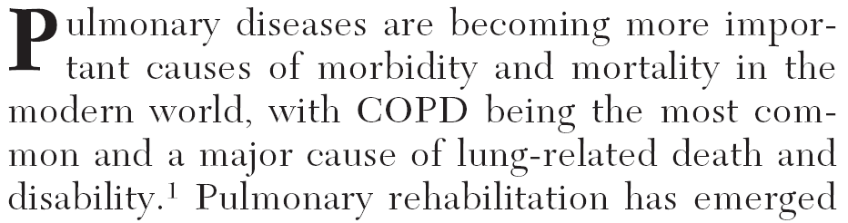
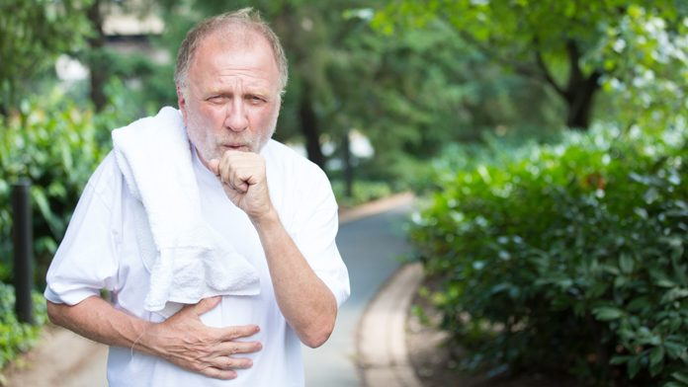
Terza causa di morte nel 2030
La disabilita’ è passata dal nono al quinto posto nel 2020

Slide 29
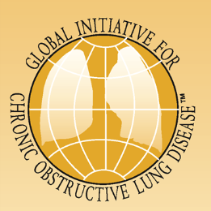
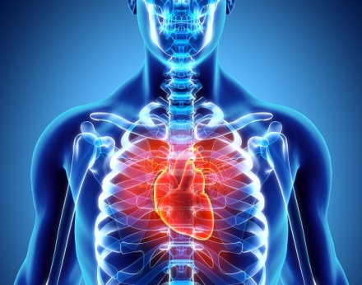
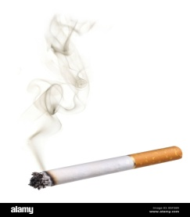
BPCO
DEFINIZIONE E CONCETTI GENERALI
La Broncopneumopatia Cronica Ostruttiva (BPCO) è una malattia comune, prevenibile e curabile
I sintomi respiratori più comuni includono dispnea, tosse e/o espettorazione.
Il principale fattore di rischio per la BPCO è il fumo di sigaretta, ma possono contribuire altre esposizioni ambientali come quella al fumo dei biocombustibili e quella dovuta all’inquinamento atmosferico.
La BPCO può essere caratterizzata da periodi acuti con peggioramento dei sintomi respiratori, noti come riacutizzazioni.
Nella maggior parte dei pazienti, la BPCO è associata a importanti malattie croniche concomitanti, che aumentano la sua morbidità e mortalità.

Slide 30
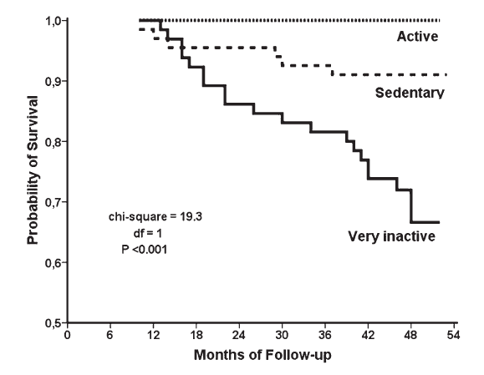
COPD: physical inactivity and survival
Waschki B, et al. Chest 2012
Notes:
30
30

Slide 31
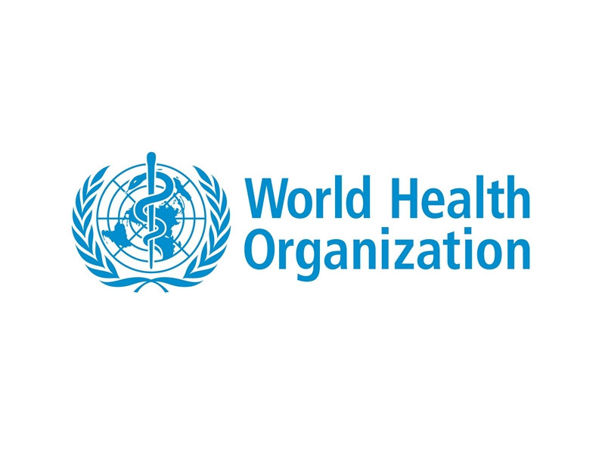
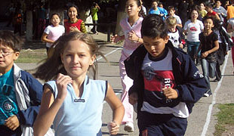
Physical activity is defined as any bodily movement produced by skeletal muscles that requires energy expenditure. Physical inactivity has been identified as the fourth leading risk factor for global mortality causing an estimated 3.2 million deaths globally.
Regular moderate intensity physical activity – such as walking, cycling, or participating in sports – has significant benefits for health. For instance, it can reduce the risk of cardiovascular diseases, diabetes, colon and breast cancer, and depression. Moreover adequate levels of physical activity will decrease the risk of a hip or vertebral fracture and help control weight.

Slide 32
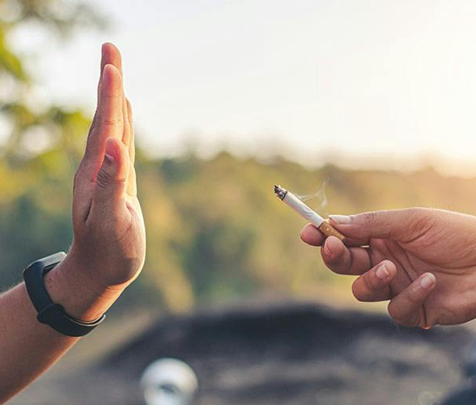
Il tabacco manda in fumo guadagni e anni di vita
Il fumo di tabacco è la principale causa di cancro ed è responsabile ogni anno di migliaia di morti oncologiche. Ma è un fattore di rischio che si può evitare. Se è ormai nota l’associazione tra fumo e cancro del polmone, va osservato che il tabacco aumenta il rischio di sviluppare numerosi altri tipi di cancro, come quelli del pancreas, del seno e della prostata. Di recente, i risultati di una ricerca statunitense hanno mostrato che l’abitudine al fumo è il fattore di rischio più importante, dopo l’età, per lo sviluppo di un cancro invasivo entro un lasso di tempo di 5 anni.

Slide 34
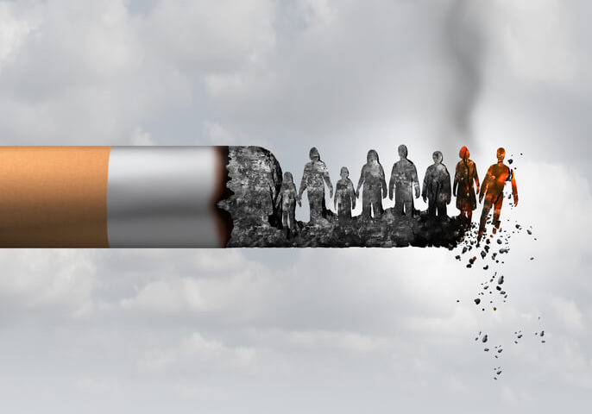
Il rischio relativo di sviluppare un tumore polmonare è correlato:
numero di sigarette fumate al giorno
durata (in anni) dell'abitudine al fumo
contenuto di catrame delle sigarette
Il rischio relativo dei fumatori (considerati in toto) rispetto ai non fumatori è pari a 14, mentre quello dei forti fumatori (oltre le 20 sigarette al giorno) è pari a 20.

Slide 35
Per coloro che smettono di fumare, il rischio si riduce progressivamente nel corso dei 10-15 anni successivi, con un vantaggio significativo in termini di anni di vita guadagnati per chi smette di fumare prima dei 40 anni Studi collaborativi europei e metanalisi evidenziano per i fumatori passivi un aumento del rischio di sviluppare un tumore polmonare compreso tra il 20% ed il 50%, rispetto ai non fumatori

Slide 36
Trattare il fumo nei pazienti oncologici: una componente essenziale delle cure del cancro.
Gli autori della monografia sintetizzano così alcuni punti chiave:
L’esposizione al fumo di tabacco dopo la diagnosi di cancro può promuovere la crescita e la trasformazione delle cellule maligne attraverso vari meccanismi.
Gli studi di laboratorio su cellule tumorali esposte al fumo di tabacco o alle componenti del fumo di tabacco forniscono prove sperimentali che continuare a fumare aumenta l’aggressività del tumore e riduce le risposte terapeutiche.
Continuare a fumare dopo una diagnosi di cancro è associato a costi sanitari più alti rispetto a non fumare

Slide 37
Smettere di fumare è un investimento di salute cui non si può rinunciare, perché consente di ridurre il rischio di sviluppare molte condizioni patologiche.
Quando smetti di fumare ricorda che:
Entro 20 minuti la frequenza cardiaca e la pressione del sangue si riducono
Entro 12 ore i livelli di nicotina e monossido di carbonio nel sangue diminuiscono e l’ossigeno torna a livelli normali: i muscoli funzionano meglio e migliora il sonno.
Entro 2 settimane - 3 mesi la circolazione del sangue e le funzioni polmonari migliorano.
Dopo 1 - 9 mesi diminuiscono tosse e respiro corto e sei più attivo fisicamente.
Entro un anno il rischio di infarto diventa la metà di quello di un fumatore.
Dopo 5 - 15 anni il rischio di ictus diventa uguale a quello di un non fumatore.
Dopo 10 anni il rischio di tumore ai polmoni diminuisce fino alla metà e diminuisce anche il rischio di tumori alla bocca, alla gola, all’esofago, alla vescica, al collo dell'utero e al pancreas.
Entro 15 anni il rischio di malattia cronica diventa uguale a quello di un non fumatore.

Slide 38
se smetti di fumare:
a 30 anni si guadagnano almeno 10 anni di vita attesa.
a 40 anni si guadagnano 9 anni di vita attesa.
a 50 anni si guadagnano 6 anni di vita attesa.
a 60 anni si guadagnano 3 anni di vita attesa.
Smettere di fumare
fa bene anche a chi ha già sviluppato malattie correlate al fumo
riduce del 50% la probabilità di avere un altro attacco in persone che smettono di fumare dopo un attacco cardiaco
riduce il rischio di impotenza, di avere difficoltà a concepire, di aborto spontaneo o di partorire bambini prematuri o con basso peso alla nascita.

Slide 39
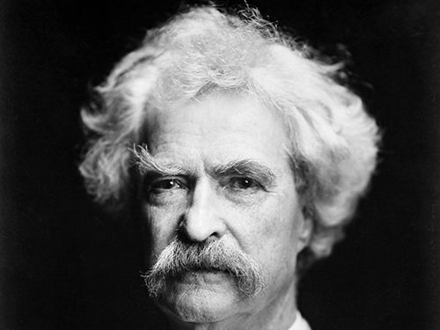
Smettere di fumare è la cosa più facile del mondo. Lo so perché l’ho fatto migliaia di volte.
(Mark Twain)

